Slide 1
MEDITIME
Controla tus medicamentos mejora tu salud
DEVELOPMENT OF A MOBILE APPLICATION FOR THE MANAGEMENT OF MEDICAL TREATMENTS (MEDITIME)
Jorge Eliecer Delgado Cortés
Johan Alexander Arévalo Contreras

Slide 2
El 59% de los pacientes en Colombia no cumple sus tratamientos médicos
y la principal causa es el olvido.
(OMS, 2023)

Slide 3
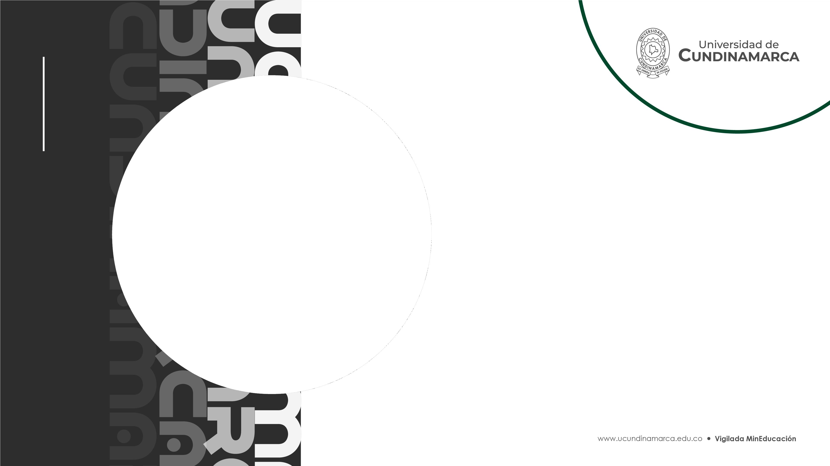
¿Y si la tecnología pudiera hacer más que solo recordarte una hora?.

Slide 4
Issue
Issue
How can a mobile app optimize the management of medical treatments to improve patient adherence and the efficiency of patient follow-up?
Issue

Slide 5

JUSTIFICACIÓN
Afecta salud, costos y vida.
.

Slide 6
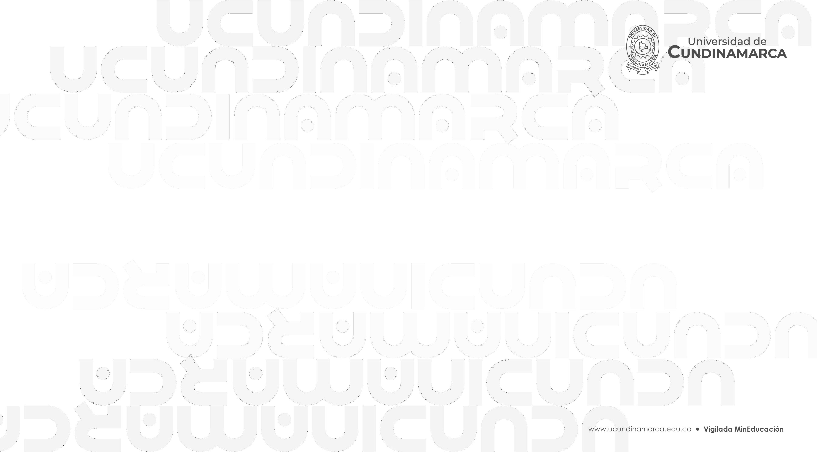
OBJETIVOS: GENERAL
Desarrollar una aplicación móvil que facilite la gestión integral de tratamientos médicos.

Slide 7
OBJETIVOS ESPECÍFICOS
  Conceptualizar la aplicación.
  Investigar sobre las alternativas.
  Diseñar prototipos.
  Realizar pruebas de usabilidad.
  Desarrollar un sistema de gestión.

Slide 8
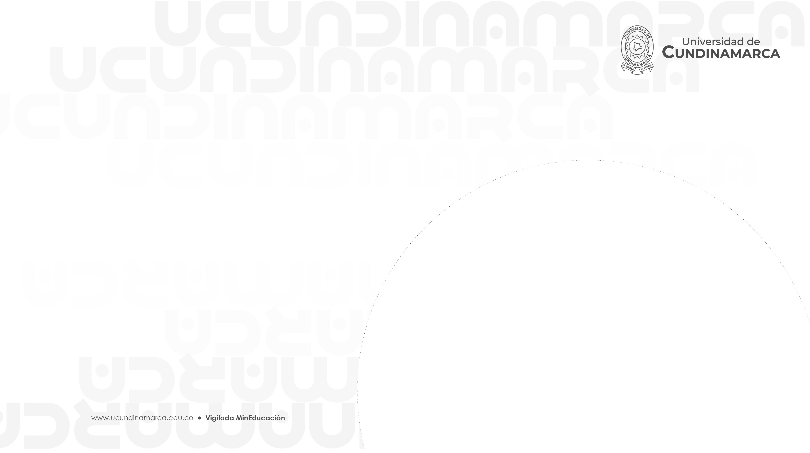
ESTADO DEL ARTE
Tecnologías móviles para gestión autónoma de tratamientos crónicos.
Revisión de aplicaciones existentes y sus limitaciones.

Slide 9
MARCO LEGAL
Ley 1581 2012
Ley 23 1981
Ley 527 1999
Ley 1438 2011

Slide 10
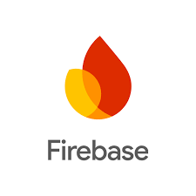

MARCO METODOLÓGICO
Integración de bases de datos (Firebase) y entorno de desarrollo Moderno (Flutter)

Slide 11
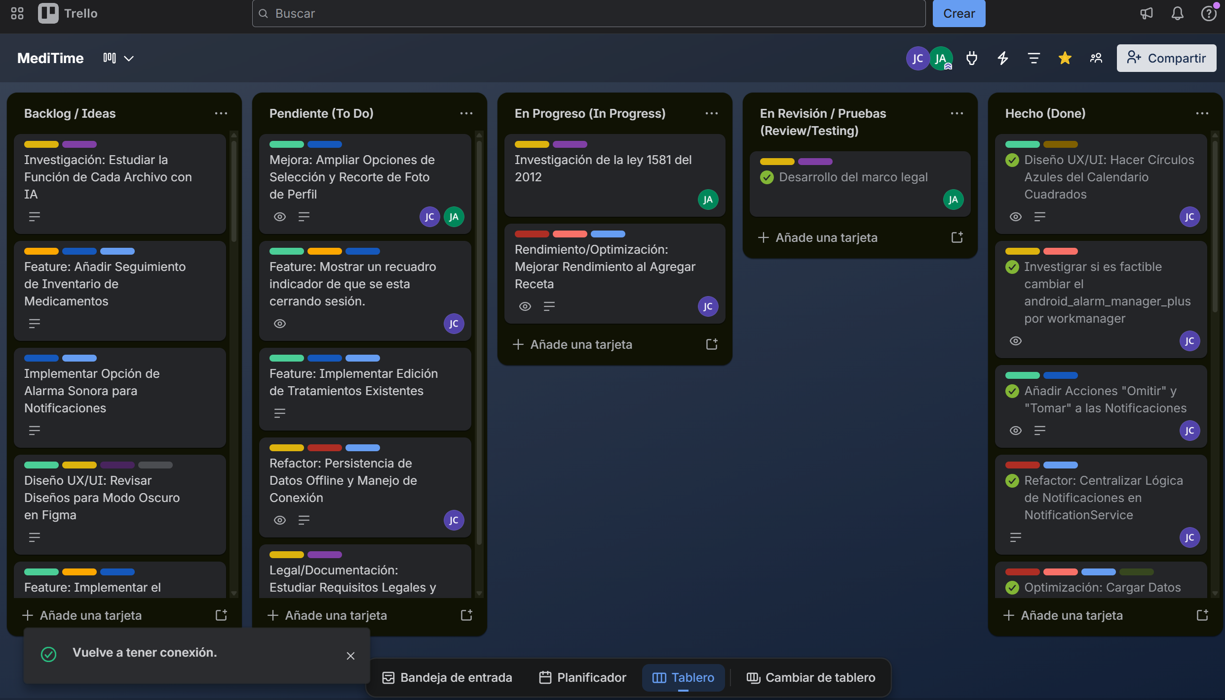
METODOLOGÍA KANBAN
Salud y Bienestar. Gestión ágil mediante tablero Kanban para control de tareas y avances.

Slide 12
¡Transformemos la salud en Colombia!

